Slide 1


.NET应用程序开发与实践（ C# ）
第9章 文件与数据流技术
Coding changes the world!

Slide 2


9.1 System.IO命名空间
1
System.IO命名空间
2
File和Directory类
3
FileInfo和DirectoryInfo类
4
拓展与提高

Slide 3

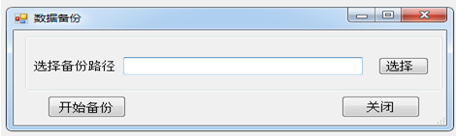

任务描述
情景描述(是什么)
本任务实现学生成绩管理系统的数据备份功能。

Slide 4

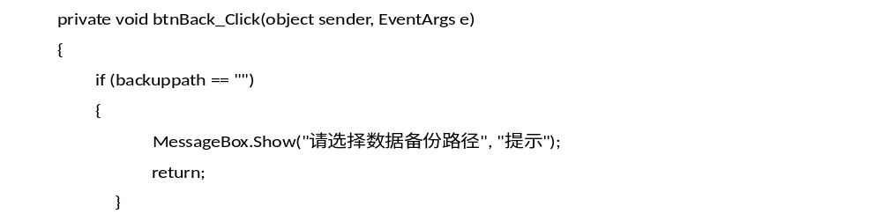
任务实施
1.启动VS 2012，打开学生成绩管理系统项目GradeManagement。在VS.NET IDE环境的解决方案管理器中打开打开数据库备份窗体DBBachupForm。
2. 在数据库备份窗体中，添加”开始备份“按钮的单击事件代码。关键代码如下：

Slide 5
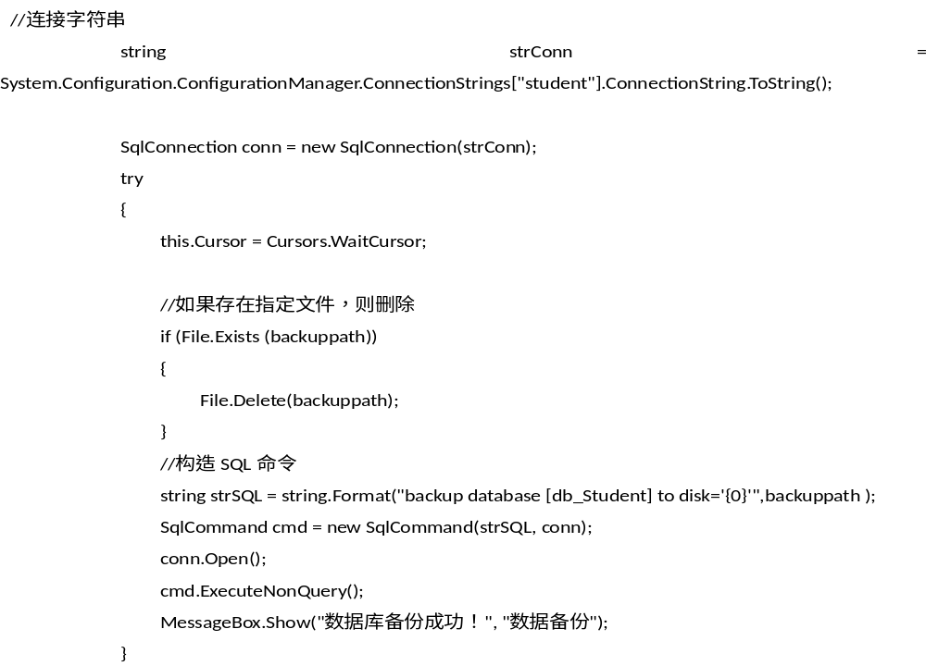
任务实施

Slide 6

知识点链接
System.IO命名空间
System.IO命名空间包含允许在数据流和文件上进行同步和异步读取及写入的类型。文件是一些具有永久存储及特定顺序的字节组成的一个有序的、具有名称的集合。流提供一种向后备存储写入字节和从后备存储读取字节的方式。
System.IO命名空间中的类及说明如表10.1。请同学认真分析该表中所描述的类及其功能。

Slide 7
知识点链接
File类Directory类
1. File类
File类支持对文件的基本操作，包括用于创建、复制、删除、移动和打开文件的静态方法，并协助创建FileStream对象。
在File类中的方法均为静态方法，若只想执行一个操作，使用File类中方法的效率要比使用FileInfo类中方法的效率更高。但File类中的静态方法都执行安全检查，若打算多次重复某个对象，可以考虑改用FileInfo类中的相应方法。

Slide 8
知识点链接
File类Directory类
【举例】在窗体上放置一个文本框，用于输入文件名，再放置一个按钮，点击按钮，用于创建文件。代码如下：
if (textBox2.Text == string.Empty)
MessageBox.Show("文件名不能为空！", "信息提示");
else
{
if (File.Exists(textBox2.Text))
MessageBox.Show("该文件已经存在", "信息提示");
else
File.Create(textBox2.Text);
}
}

Slide 9
知识点链接
File类Directory类
2. Directory类
Directory类公开了用于创建、移动、枚举、删除目录和子目录的静态方法，常见方法如表10.4所示。
举例：在窗体上放置一个TextBox控件和一个Button控件，用前者输入文件夹名称，用后者创建文件夹。
示例代码如下：

Slide 10
知识点链接
File类Directory类
if (textBox2.Text == string.Empty)
MessageBox.Show("文件夹名称不能为空！", "信息提示");
else
{
if (Directory.Exists(textBox2.Text))
MessageBox.Show("该文件夹已经存在", "信息提示");
else
Directory.CreateDirectory(textBox2.Text);
}
//返回指定目录中文件的名称
string[] fileName = new string[] { };
fileName = Directory.GetFiles("D:\\研究2008");
//编列该目录下的文件
foreach (string strV in fileName)
MessageBox.Show(strV, "文件信息显示");

Slide 11
知识点链接
FileInfo和DirectoryInfo类
1. FileInfo类
FileInfo类和File类的许多方法调用都是相同的，前者没有静态方法，因此该类中的方法仅可以用于实例化对象。后者中的方法全是静态方法。若要在对象上进行单一操作，一般使用后者提供的方法，若要在对象（文件上）执行几种操作，则建议使用实例化FileInfo的对象，再用其提供的非静态方法。

Slide 12
知识点链接
FileInfo和DirectoryInfo类
if (textBox2.Text == string.Empty)
MessageBox.Show("文件名名称不能为空！", "信息提示");
else
{
//实例化FileInfo的类对象
FileInfo finfo = new FileInfo(textBox2.Text);
//判断需要创建的文件是否存在
if (finfo.Exists)
MessageBox.Show("该文件已经存在！", "信息提示");
else
finfo.Create();
}

Slide 13
知识点链接
FileInfo和DirectoryInfo类
2. DirectoryInfo类
该类与Directory类之间的关系与FileInfo和File类之间的关系类似。示例程序如下：
if (textBox2.Text == string.Empty)
MessageBox.Show("文件夹名称不能为空！", "信息提示");
else
{//实例化DirectoryInfo类对象
DirectoryInfo dinfo = new DirectoryInfo(textBox2.Text);
if (dinfo.Exists)
MessageBox.Show("该文件夹已经存在！", "信息提示");
else
dinfo.Create();
}

Slide 14

拓展与提高
利用MSDN以及其他资源，深入了解.NET中System.IO名字空间中各个类的含义和用法，了解类之间的继承关系，为后续课程学习奠定基础。
3
4
5
6

Slide 15
9.2 文件和目录管理
1
文件的基本操作
2
目录的基本操作
3
综合示例
4
总结与提高

Slide 16
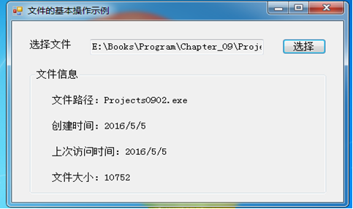
情景描述(是什么)
2
3
在实际软件开发过程中，经常需要对文件及文件夹进行操作，如读写、移动、复制和删除文件，创建、移动、删除和遍历文件夹等。
本任务实现显示文件信息的操作

Slide 17
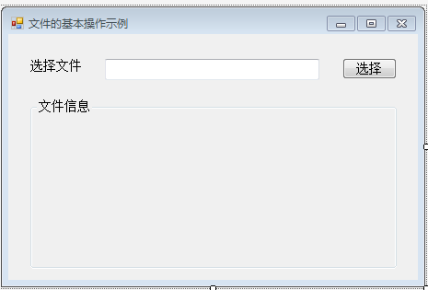
情景实现（跟我做)
1.启动VS 2012，创建Windows应用程序。在默认的窗体中，添加5个Label、一个TextBox、Button和GroupBox以及打开文件对话框openFileDialog1，其中标签用来显示提示信息，文本框用来保存选择的文件名称。

Slide 18
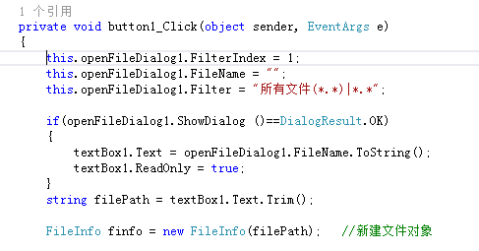
情景实现（跟我做)
2.为“选择”按钮添加单击事件处理方法。关键代码如下：

Slide 19
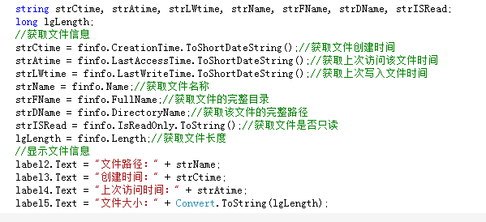
情景实现（跟我做)

Slide 20
知识点链接
文件的基本操作
1、打开文件
打开文件可以使用File类的Open ()方法来实现，该方法用于打开指定路径上的FileStream对象，并具有读/写权限。
该方法的声明如下：
public static FileStream Open(string path,FileMode mode)

Slide 21
知识点链接
文件的基本操作
2、创建文件
创建文件可以使用File类的Create() 方法。该方法的声明如下：
public static FileStream Create(string path;)
3、删除文件
删除文件可以使用File类的Delete() 方法，该方法声明如下：
public static void Delete(string path);

Slide 22
知识点链接
文件的基本操作
4、复制文件
可以采用File类的Copy()方法来实现文件的复制操作。该方法声明如下：
public static void Copy(string sourceFileName,string destFileName,bool overwrite);
5、移动文件
移动文件可使用File类的Move()方法。该方法声明如下：
public static void Move(string sourceFileName,string destFileName);

Slide 23
知识点链接
文件的基本操作
6、设置文件属性
用户可以使用File类的SetAttributes()方法来设置文件的各种属性。该方法声明如下：
public static void SetAttributes(string path,FileAttributes fileAttributes);
7、判断文件是否存在
用户可以使用File类的Exist()方法来判断指定的文件是否存在。该方法声明如下：
public static bool Exists(string path);

Slide 24
知识点链接
目录的基本操作
1、创建目录
创建目录可采用方法Directory.CreateDirectory，该方法声明如下：
public static DirectoryInfo CreateDirectory(string path);
2、设置目录属性
在C#应用程序中，可以使用DirectoryInfo.Atttributes来设置文件夹的属性。

Slide 25
知识点链接
目录的基本操作
3、删除目录
删除目录的方法为Directory.Delete，该方法声明如下：
public static void Delete(string path,bool recursive);
4、移动目录
移动目录的方法是Directory.Move，该方法声明如下：
public static void Move(string sourceDirName,string destDirName);

Slide 26
知识点链接
目录的基本操作
5、获取当前文件下的所有子目录
获取当前目录下的所有子目录方法：Directory.GetDirectories，该方法声明如下：
public static string[] GetDirectories(string path;);
6、获取当前目录的所有文件
获取当前目录下的所有文件方法：Directory.GetFiles ，该方法声明如下：
public static string[] GetFiles(string path);

Slide 27
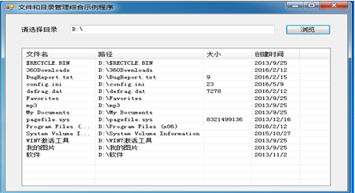
知识点链接
综合示例——文件夹遍历器

Slide 28
9.3 数据流技术
1
数据流基础
2
文件处理流
3
读写文本文件
4
读写二进制

Slide 29
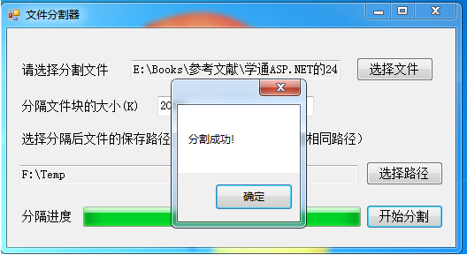
情景描述(是什么)
本情景实现一个简单的文件分割器，如下图所示
3

Slide 30
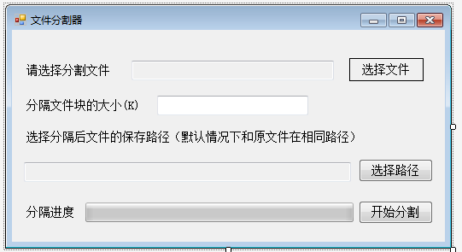
情景实现（跟我做)
1.启动VS 2012，创建Windows应用程序，设计应用程序界面。

Slide 31
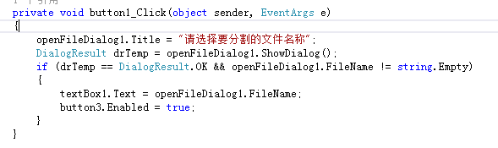
情景实现（跟我做)
2、为“选择文件”按钮添加单击事件处理方法，代码如下：

Slide 32
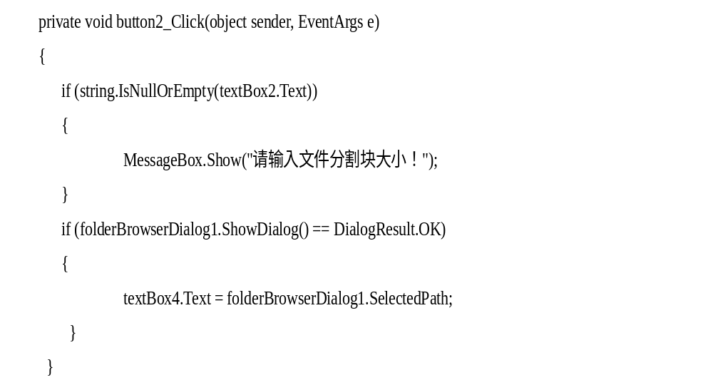
情景实现（跟我做)
3、为“选择路径”按钮添加单击事件处理方法，代码如下：

Slide 33
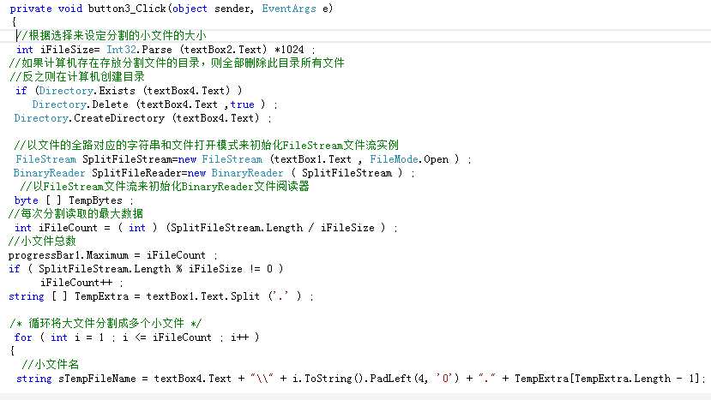
情景实现（跟我做)
4、为“开始分割”按钮添加单击事件处理方法，代码如下：

Slide 34
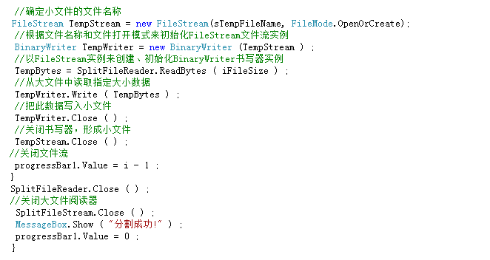
情景实现（跟我做)

Slide 35
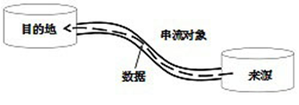
知识点链接
9.3.1 数据流的概念
数据流(Stream)是对串行传输数据的一种抽象表示，是对输入/输出的一种抽象。数据有来源和目的地，衔接两者的就是串流对象。

Slide 36
知识点链接
9.3.2 文件处理流
在C#中，文件流类FileStream类公开以文件为主的Stream，它表示在磁盘或网络路径上指向文件的流。一个FileStream类的实例实质上代表一个磁盘文件，它通过Seek方式进行对文件的访问，也同时包含了流的标准输入、输出及标准错误。
FileStream默认对文件的打开方式是同步的，但它同样很好地支持异步操作。

Slide 37
知识点链接
9.3.2 文件处理流
要使用FileStream类操作文件，需要先实例化一个FileStream类对象。
创建文件流对象的常用方法如下：
（1）使用File对象的Create方法
（2）使用File对象的Open方法
（3）使用类FileStream的构造函数

Slide 38
知识点链接
9.3.3 读写文本文件
文本文件的写入与读取主要是通过StreamWriter类和StreamReader类来实现。
StreamWriter类是专门用来处理文本的类，可以方便地向文本文件中写入字符串，同时也负责重要的转换和处理向FileStream对象的写入工作。
StreamReader类是专门用来读取文本文件的类。StreamReader可以从底层Stream对象创建StreamReader对象的实例，且能指定编码规范参数。创建StreamReader对象后，它提供了许多用于读取和浏览字符数据的方法。

Slide 39
知识点链接
9.3.4 读写二进制文件
二进制文件的写入和读取通过BinaryWriter类和BinaryReader类来实现。
BinaryWriter类
以二进制形式将基元写入流，并支持用特定的编码写入字符串
BinaryReader类
用特定的编码将基元数据类型读作二进制值

Slide 40
拓展与提高
复习本节内容，编写程序实现文件合并器。
实现合并文件的思路是首先获得要合并文件所在的目录，然后确定所在目录的文件数目，最后通过循环按此目录文件名称的顺序读取文件，形成数据流，并使用BinaryWriter在不断追加，循环结束即合并文件完成。
3

Slide 41
The end . . .
thank you for
listening

